Slide 1
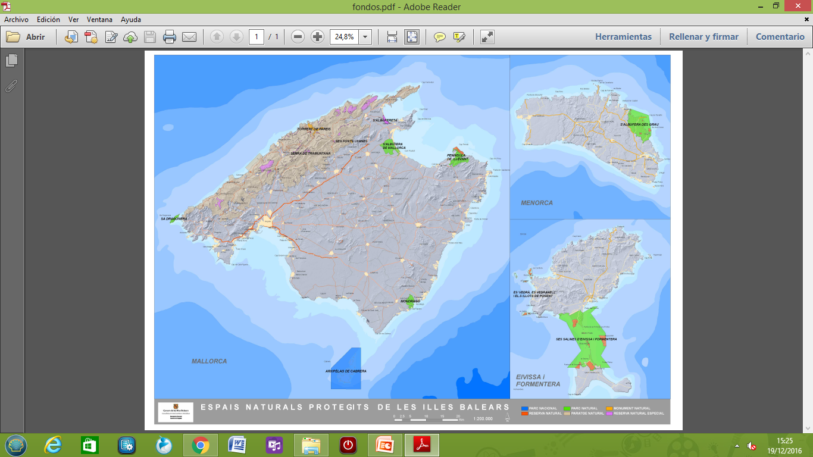
ESPAIS NATURALS A LES ILLES BALEARS
MALLORCA
Reserva natural de s’ Albufereta
Monument natural de les fonts Ufanes
Monument natural del torrent de Pareis
Paratge natural de la Serra de Tramuntana

Slide 2
ESPAIS NATURALS A LES ILLES BALEARS
MALLORCA
Parc natural de la península de Llevant
Parc natural de sa Dragonera
Parc natural de s’ Albufera de Mallorca
Parc natural de Mondragó

Slide 3
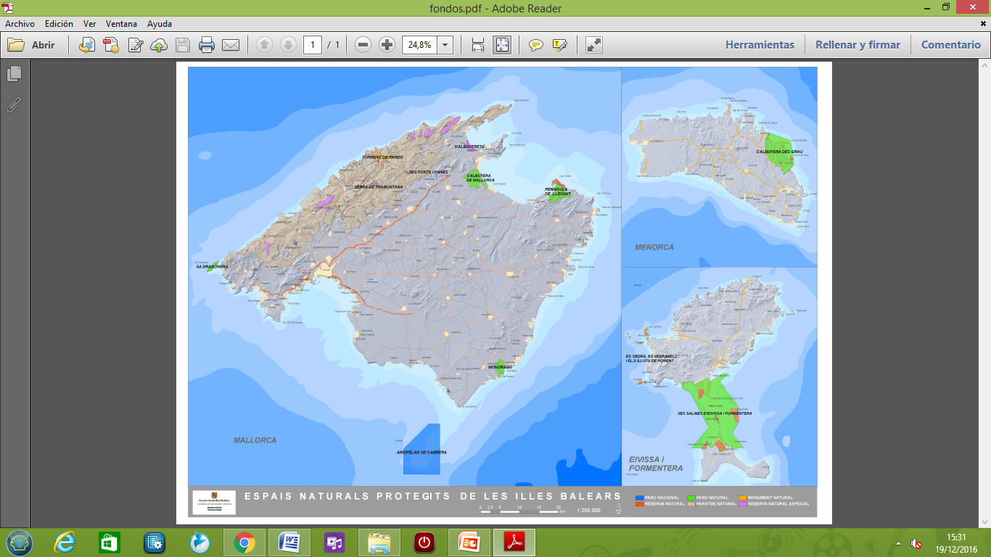
ESPAIS NATURALS A LES ILLES BALEARS
MENORCA
Parc natural de s’Albufera des Garau.

Slide 4

ESPAIS NATURALS A LES ILLES BALEARS
EIVISSA I FORMENTERA
Parc natural de ses Salines d’Eivissa i Formentera.
Reserves naturals des Vedrà, es Vedranell, i dels illots de Ponent.

Slide 5
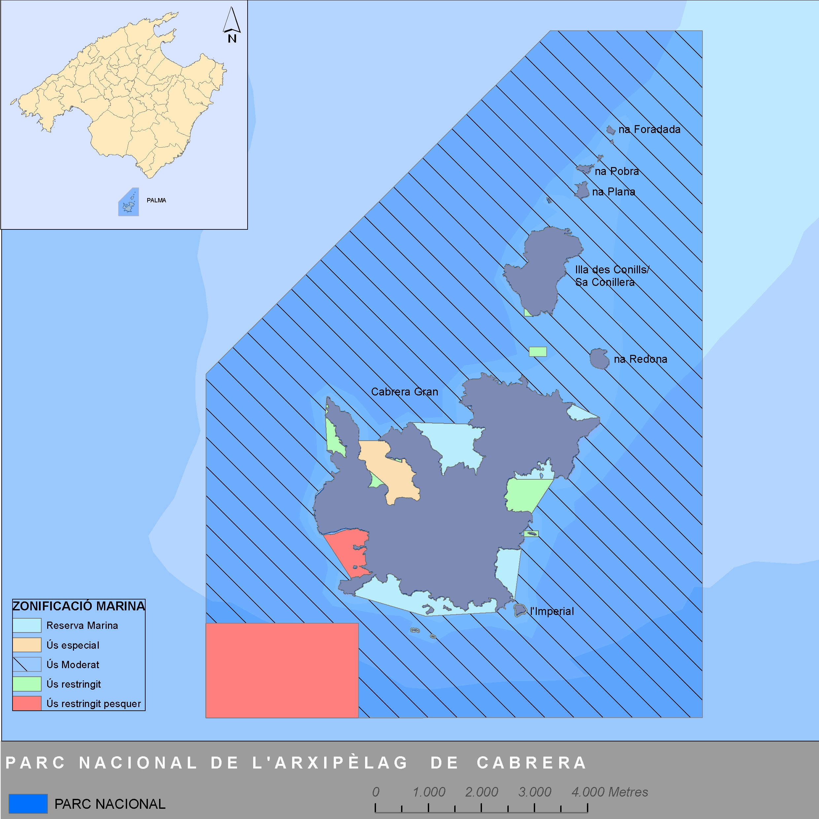
ESPAIS NATURALS A LES ILLES BALEARS
CABRERA
Parc Nacional marítimo-terrestre de l’Arxipèlag de Cabrera.

